Slide 1
Python3 -TurtleGraphics-
Code Cure / 2019
안태진(taejin@codecure.smuc.ac.kr)
상명대학교 보안동아리 Code Cure

Slide 2
목 차
Python3에서의 반복문
명령문
실습
문제
새로운 함수
TurtleGraphics03
명령문
실습
문제

Slide 3
Python3에서의 반복문-명령문
코드몽키의 반복문
n.times ->
….로 묶여있는 문장들을 n번 반복하는 명령문
for i in 배열
…. i가 배열[0]부터 배열의 끝까지의 값으로 변화하면서 반복되는 명령문

Slide 4
Python3에서의 반복문-명령문
Python3의 반복문
for i in range(n):
for문 다음의 코드들을 n번 반복 (= n.times ->)
for i in 배열:
코드몽키에서의 for문과 똑같음

Slide 5




Python3에서의 반복문-명령문
주의점:
“for i in range(n):”
항상 for문의 끝에 ‘:’을 붙여줘야함
‘Tab’ or ‘Space’
for문에 종속되는 문장들은 ‘Tab’이나 ‘Space’로 열을 맞춰줘야 함

Slide 6
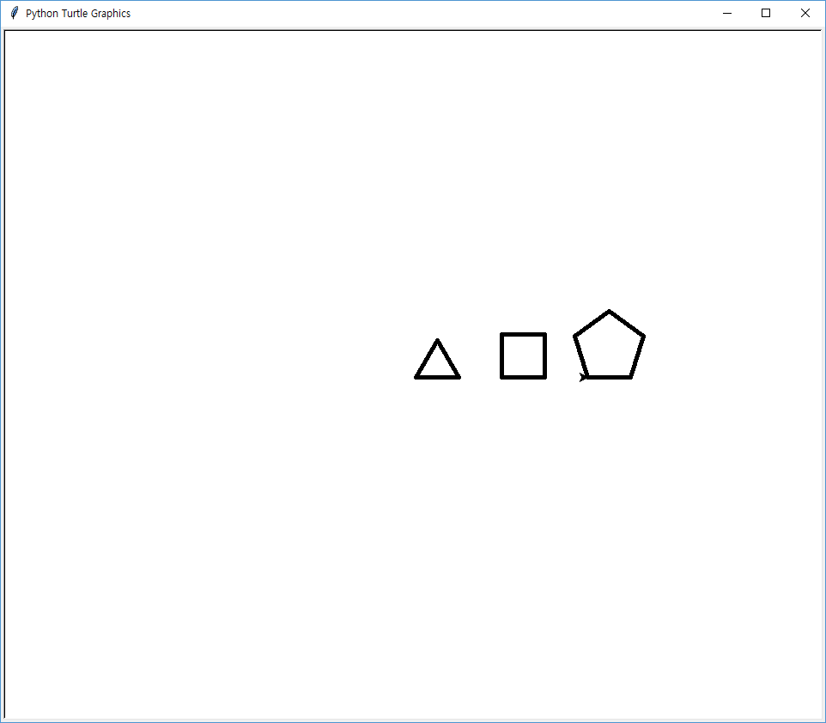
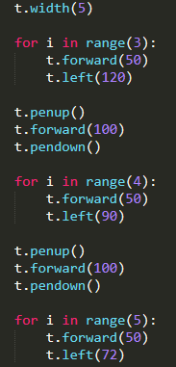
Python3에서의 반복문-실습
반복문으로 도형 만들기

Slide 7
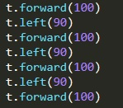
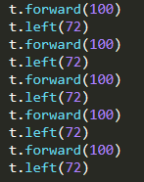
Python3에서의 반복문-실습
반복문의 장점
반복되는 코드를 효율적으로 줄일 수 있음
e.g., 사각형: 7줄 -> 3줄
오각형: 10줄 -> 3줄

Slide 8
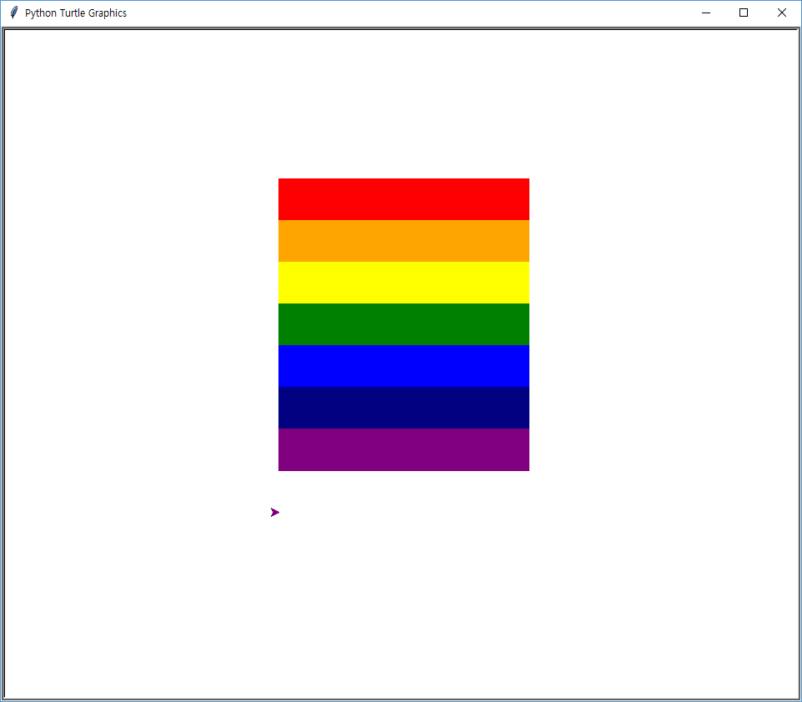
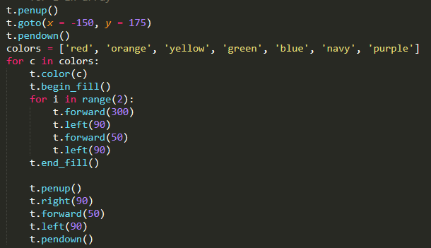
Python3에서의 반복문-실습
for i in 배열:
무지개 떡 만들기

Slide 9
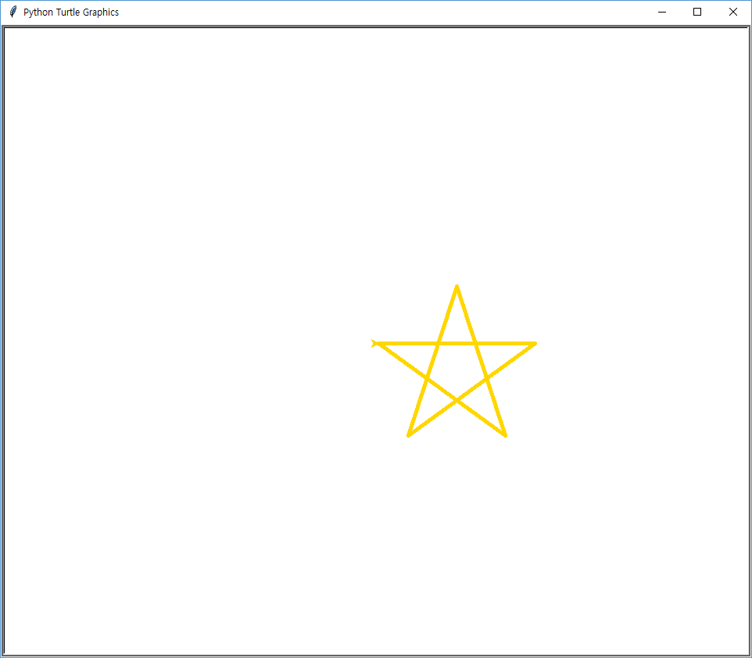
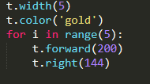
Python3에서의 반복문-문제
반복문으로 별 만들기

Slide 10
목 차
Python3에서의 반복문
명령문
실습
문제
새로운 함수
TurtleGraphics03
명령문
실습
문제

Slide 11
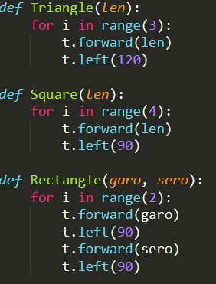
새로운 함수
정삼각형, 정사각형, 직사각형

Slide 12
새로운 함수
Triangle(한변 길이)
Square(한변 길이)
Rectangle(가로 길이 ,세로 길이)

Slide 13
목 차
Python3에서의 반복문
명령문
실습
문제
새로운 함수
TurtleGraphics03
명령문
실습
문제

Slide 14
TurtleGraphics03-명령문
circle(반지름, 중심각): 중심각이 음수이면 거북이가 뒤로 원을 그린다.
setheading(각도): 거북이가 각도를 바라본다.
showturtle(), hideturtle(): 거북이를 보여주거나 숨긴다.
fillcolor(‘색깔’): 펜의 색깔이 아닌 채우는 색깔을 변경한다.

Slide 15
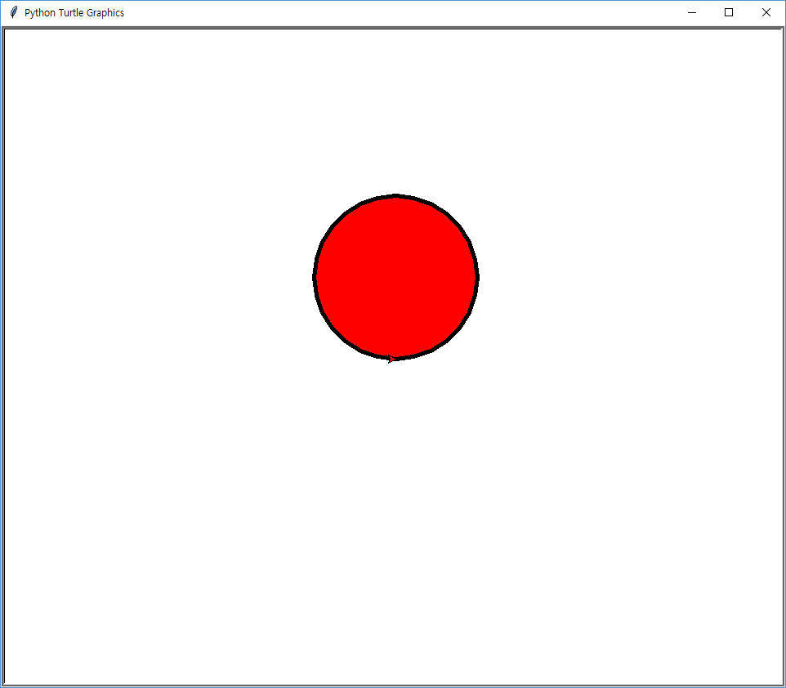
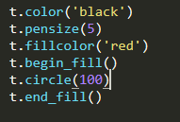
TurtleGraphics03-실습
fillcolor(‘색깔’) 명령문

Slide 16
함수 만들어보기
def 함수이름(매개변수):
….
….
….
….
def Star(len):
def Gogo(x, y):

Slide 17
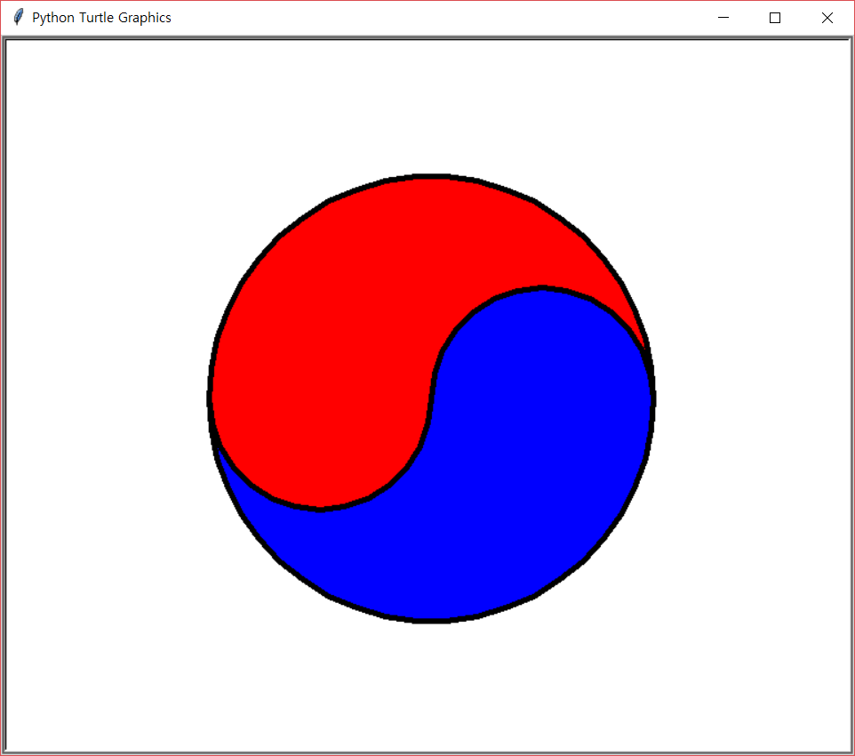
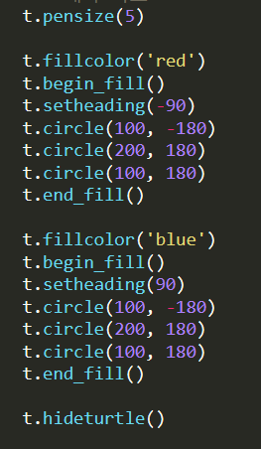
TurtleGraphics03-문제
태극 무늬 만들기

Slide 18
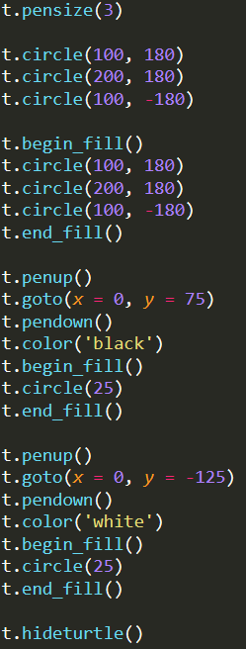
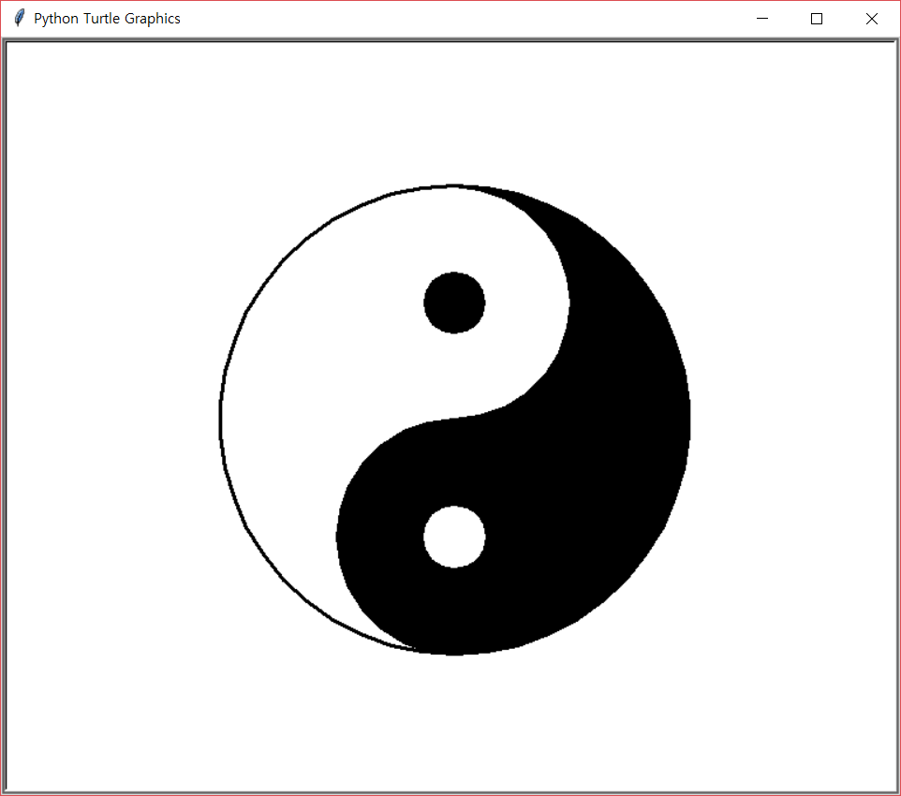
TurtleGraphics03-문제
음양 무늬

Slide 19
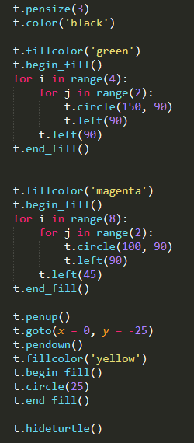
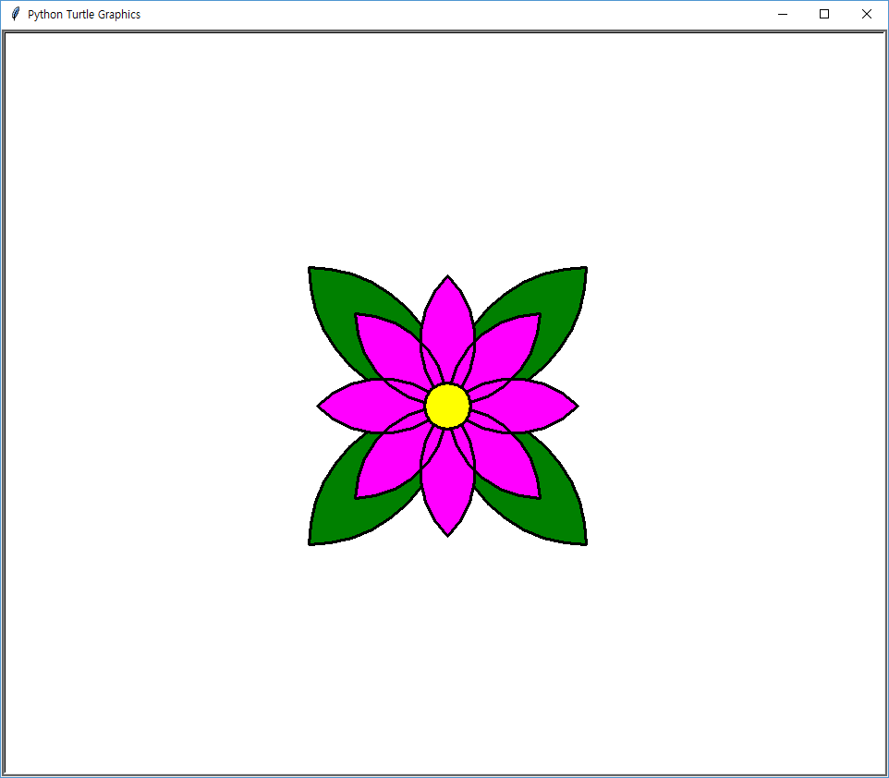
TurtleGraphics03-문제
꽃잎 만들기

Slide 20

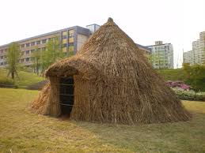




발표문제
살고 싶은 집 만들기

Slide 21
감사합니다!

